Slide 1
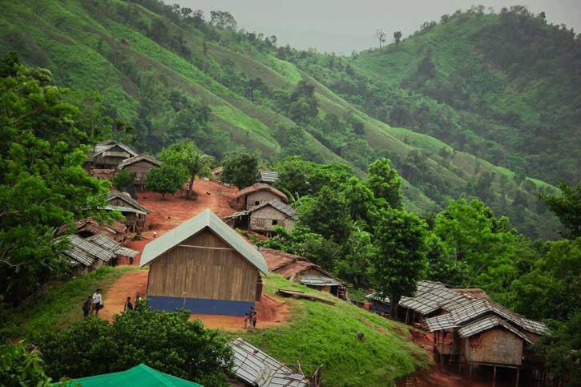
স্বাগতম
Notes:
স্বাগতম স্লাইডটি পাঠসংশ্লিষ্ট করা হয়েছে। ছবি নিয়ে শিক্ষার্থী প্রশ্ন করলে উত্তর দিতে হবে, না করলে এই স্লাইড নিয়ে আলোচনা নিষ্প্রয়োজন।

Slide 2
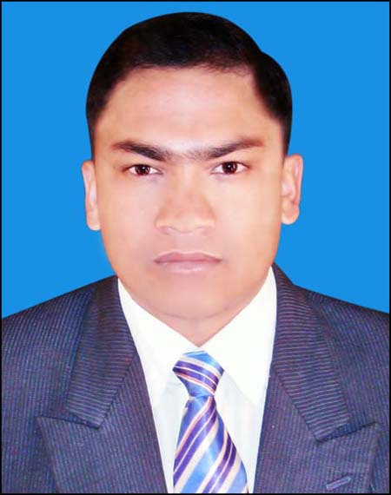
পরিচিতি
মোঃ মর্তুজার রহমান (সবুজ)
সহকারী শিক্ষক
গোলমুন্ডা ফাজিল মাদরাসা
madrasha.gol@gmail.com

Slide 3
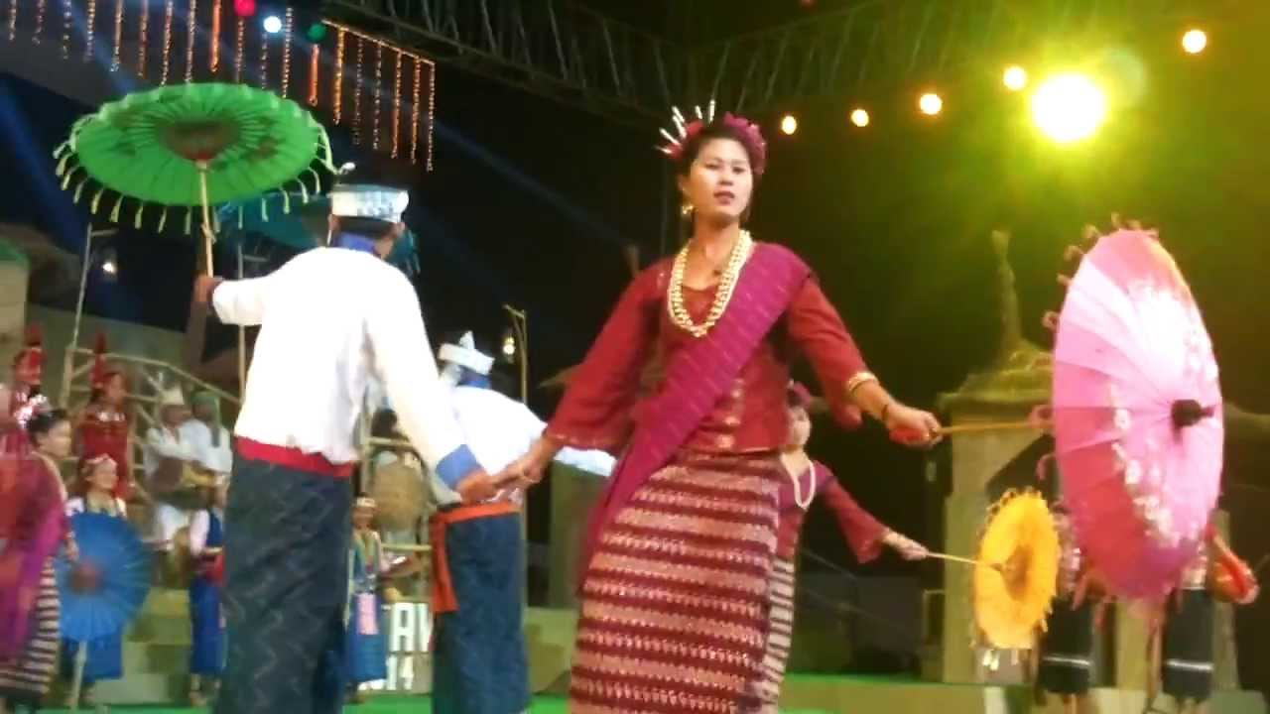
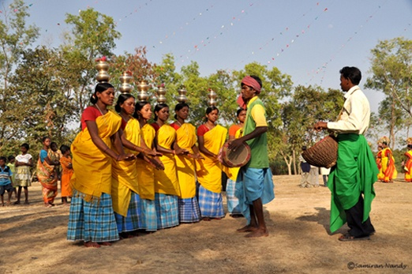
আজকের পাঠ:
বাংলাদেশের ক্ষুদ্র জাতিসত্তা
উপরের নৃত্যটি ত্রিপুরা এবং নিচেরটি সাঁওতালদের
দুটি ভিন্ন উপজাতির নৃত্য
কোনটি কোন উপজাতির নৃত্য?
দুটি চিত্রের নৃত্যের মধ্যে কী কোন পার্থক্য দেখা যায়?
Notes:
আজকের পাঠ (বাংলাদেশের ক্ষুদ্র জাতিসত্তা) ত্রিপুরা ও সাঁওতাল

Slide 4
শিখনফল
এ পাঠ শেষে শিক্ষার্থীরা-
১। নির্বাচিত অংশটুকু শুদ্ধ উচ্চারণে পড়তে পারবে।
২। নতুন শব্দগুলো ব্যবহার করে অনুচ্ছেদ গঠন করতে পারবে।
3। ত্রিপুরা ও সাঁওতাল ক্ষুদ্র জাতিসত্তা সম্পর্কে বলতে পারবে।
Notes:
শিক্ষকের জন্য শিখনফল , শিক্ষার্থীদের নাও দেখানো যেতে পারে।

Slide 5
আদর্শ পাঠ
সরব পাঠ

Slide 6
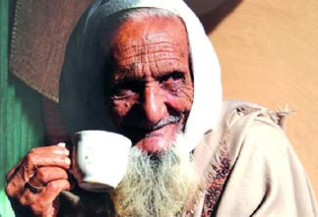
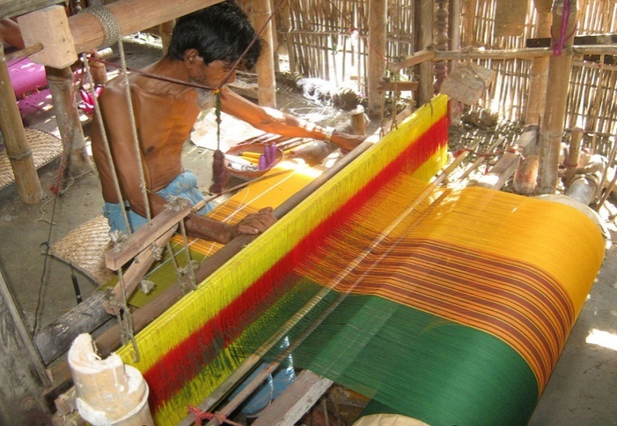
এসো তাহলে শব্দার্থসমূহ শিখে নেই
বয়স্ক
প্রবীণ
বয়ন
বোনা
1/8/2020
6

Slide 7
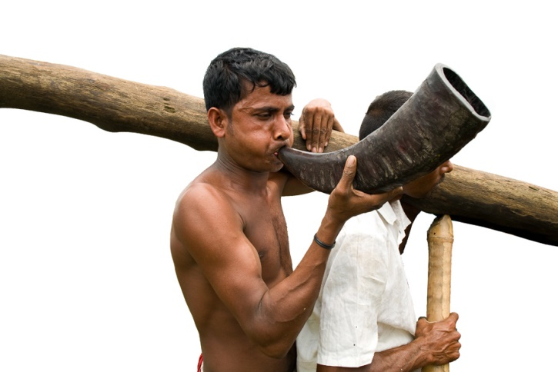
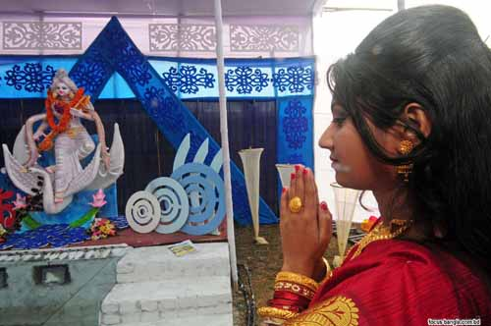
এসো তাহলে শব্দার্থসমূহ শিখে নেই
ফুঁ দিয়ে বাজানোর জন্য শিং বা ধাতু দিয়ে তৈরি বাদ্য বিশেষ
শিঙ্গা
উপাসনা
অর্চনা
1/8/2020
1/8/2020
সাবরিনা জেরিন,বিসিপিএসসি
7
7

Slide 8
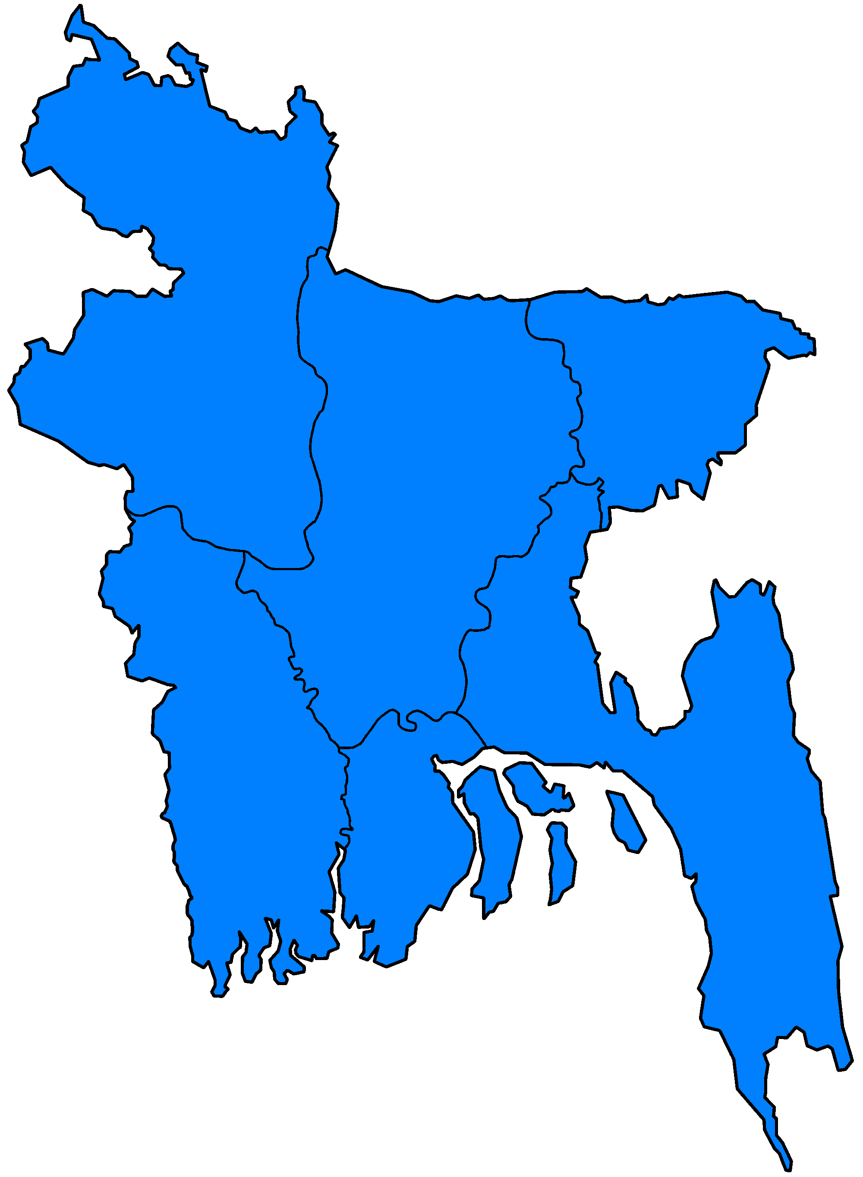
ত্রিপুরা
সিলেট, রাঙামাটি ও খাগড়াছড়ি, চট্টগ্রাম, বৃহত্তর কুমিল্লা, নোয়াখালি
ত্রিপুরারা প্রধানত কোন জেলায় বসবাস করে?

Slide 9
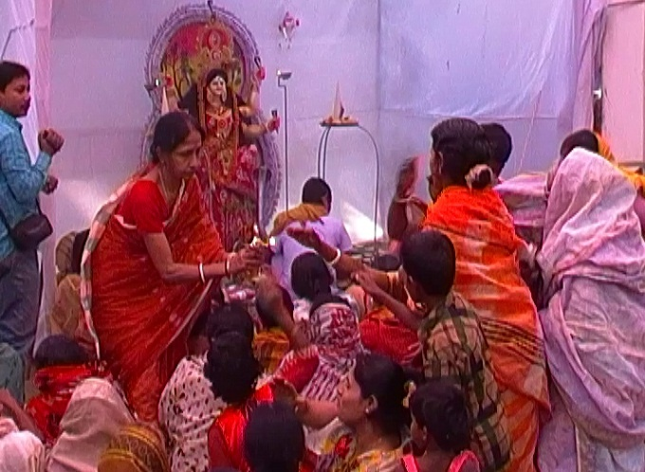
ত্রিপুরারা সনাতনী হিন্দু ধর্মাবলম্বী। তবে প্রাচীন লোকজ ধর্মের নানা দেব-দেবীর পূজাও করে থাকে।
ত্রিপুরারা কোন ধর্মা্বলম্বী?

Slide 10
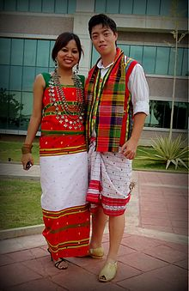
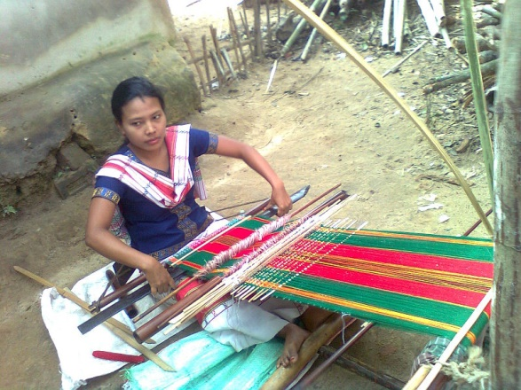
ত্রিপুরারা মেয়েরা নিজেরাই তাঁতে তৈরি পোশাক পরিধান করে। উপরের অংশকে ‘রিসাই’ এবং নিচের অংশকে ‘রিনাই’ বলা হয়। পুরুষরা পরিধান করে নিজেদের তৈরি ধুতি ও গামছা।
ত্রিপুরারা প্রধানত কোন ধরনের পোশাক পরিধান করে?

Slide 11
একক কাজ
আজকের পাঠের কোন কোন শব্দের সাথে ছবিটির মিল রয়েছে তা খাতায় লেখ।

Slide 12
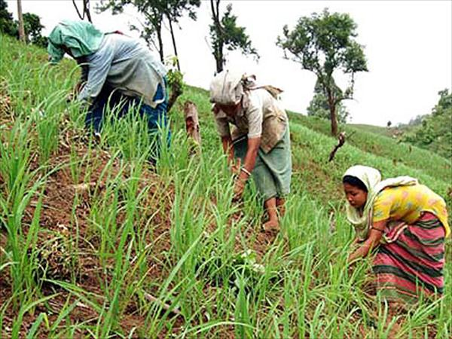
ত্রিপুরারা কৃষিজীবি। তারা জুম চাষ করে। জুম চাষকে তাদের ভাষায় ‘হোগ’ বলা হয়।
ত্রিপুরাদের পেশা কী?

Slide 13
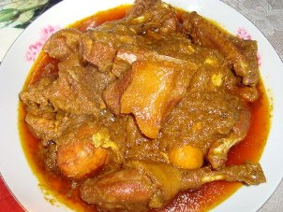
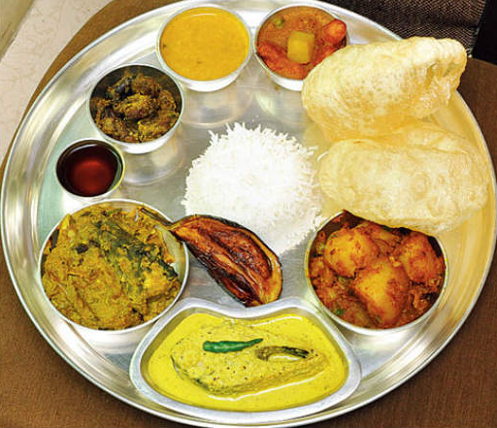
ত্রিপুরারা সাধারণত ভাত, মাছ, শুটকি, পাখির মাংস খেয়ে থাকে।
ত্রিপুরারা সাধারণত কী খেয়ে থাকে?

Slide 14
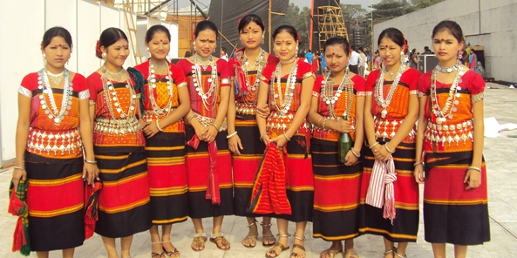
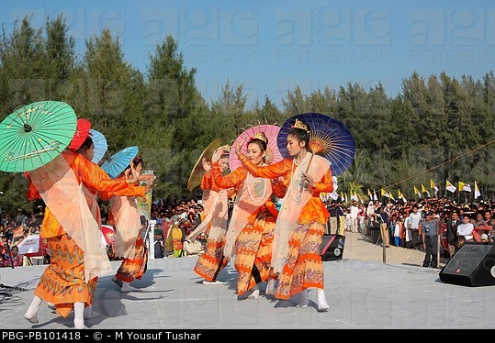
ত্রিপুরাদের সংগীত ও নৃত্য খুবই সমৃদ্ধ। কয়েকটি নৃত্য হলো- কাথারক (মাঙ্গলিক) নৃত্য, চমলাই (ফসল ঘরে তোলার পর আনন্দ) নৃত্য, খুমচামাং (বসন্তের আগমন) নৃত্য, গড়িয়া (গড়িয়া দেবতার উদ্দেশ্যে) নৃত্য ইত্যাদি।
ত্রিপুরাদের সংস্কৃতি কেমন?

Slide 15
দলগত কাজ
ত্রিপুরা জাতিসত্তার সংকৃতি সম্পর্কে দশটি বাক্য দলে আলোচনা করে লেখ।

Slide 16
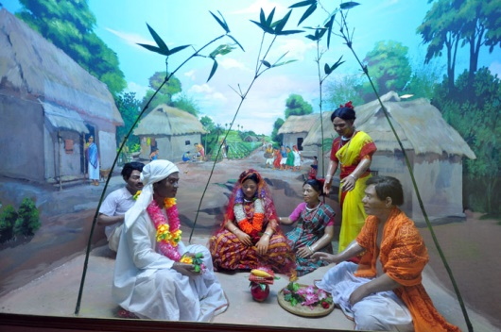
ত্রিপুরাদের বিয়েতে বিভিন্ন পর্যায় থাকে। এর একটি হলো চক কানাই।
ত্রিপুরাদের বিয়ে অনুষ্ঠান কেমন হয়?

Slide 17
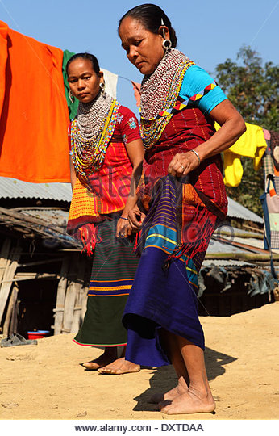
সাঁওতাল ক্ষুদ্র জনগোষ্ঠীর
সাঁওতালরা অস্ট্রিক জনগোষ্ঠীর অন্তর্গত। তারা ১২টি গোত্রে বিভক্ত। এরা হলো- মুর্মু, হেমব্রম, মারান্ডি, সোরেন, টুডু ইত্যাদি।
সাঁওতালরা কোন জনগোষ্ঠীর?
চিত্রটি বাংলাদেশের কোন ক্ষুদ্র জনগোষ্ঠীর?

Slide 18
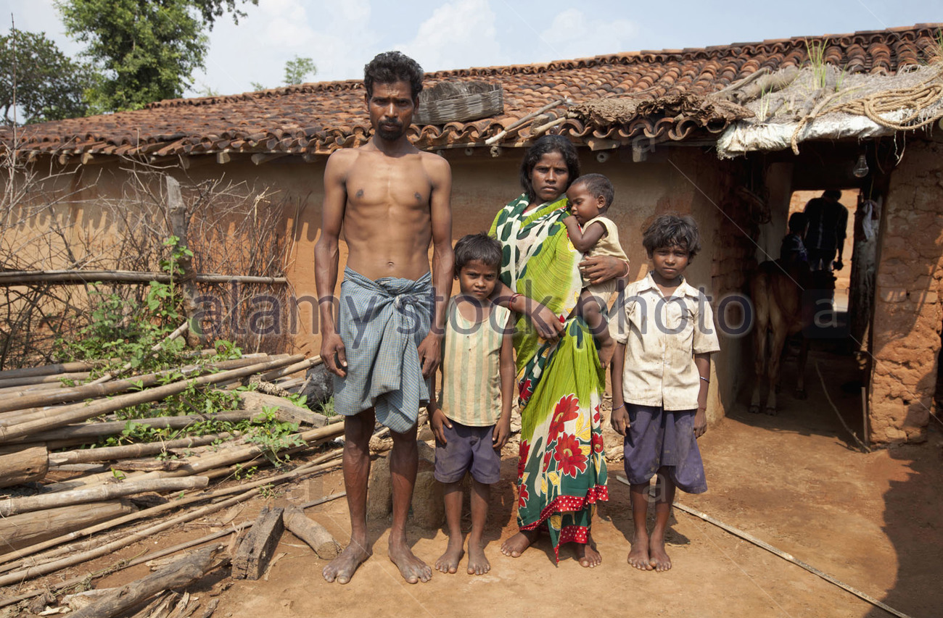
সাঁওতালদের পরিবার পিতৃতান্ত্রিক। সম্পত্তির মালিকানায়, পরিবার ও সমাজে পুরুষই প্রধান।
সাঁওতালদের পারিবারিক ব্যবস্থা কেমন?

Slide 19
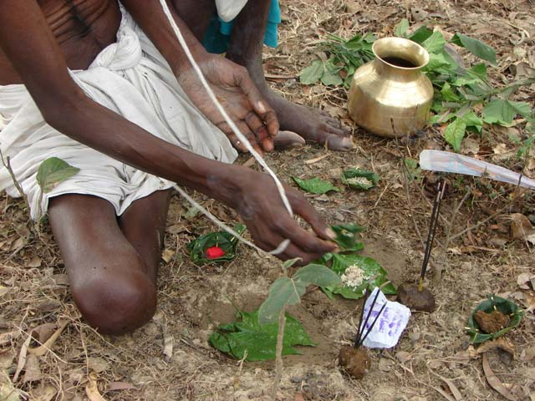
সাঁওতালদের নিজস্ব ধর্ম আছে কিন্তু কোন ধর্ম গ্রন্থ নেই। তাদের প্রধান দেবতা নিয়ে বিতর্ক আছে। সিং বোঙ্গা, ঠাকুর, ধরম এর মধ্যে যে কেউ আদি দেবতা হতে পারে।
সাঁওতালদের ধর্ম সম্পর্কে কী জান বল

Slide 20
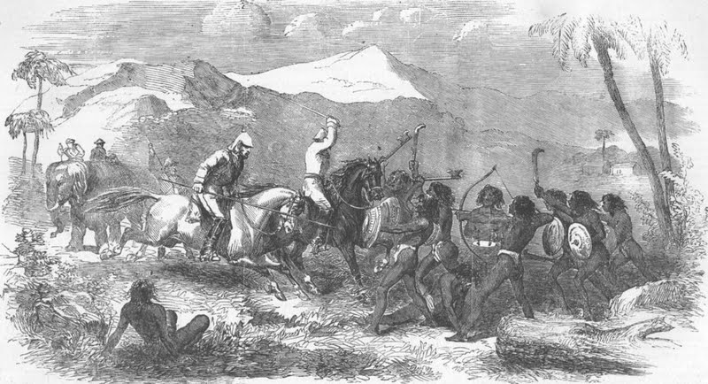
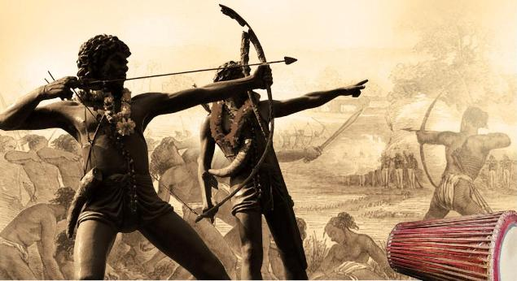
ব্রিটিশ বিরোধী আন্দোলনে বিশেষ করে ‘সাঁওতাল বিদ্রোহ’ ও ‘নাচোল কৃষক বিদ্রোহ’ ছিল বিশেষ স্মরণীয়।
ব্রিটিশ বিরোধী আন্দোলনে সাঁওতালদের ভূমিকা কেমন ছিল?

Slide 21
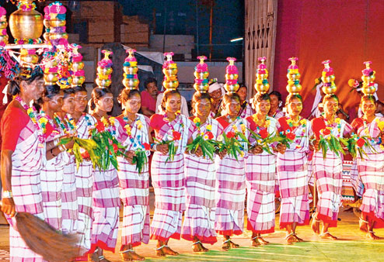
দলগত কাজ
উপরের উপজাতি দুটির জনগোষ্ঠীকে উন্নয়নের মূল স্রোত ধারায় নিয়ে আসতে আমরা কী করতে পারি তা আলোচনা করে লেখ।

Slide 22
মূল্যায়ন
বহুনির্বাচনী প্রশ্নঃ 1
১। ত্রিপুরা মেয়েদের পরনের কাপড়ের উপরের অংশের নাম কি?
(ক) রিনাই
(খ) রিসাই
(গ) ধুতি
(ঘ) গরদ

Slide 23
বহুনির্বাচনী প্রশ্ন
২। বাংলাদেশে ত্রিপুরাদের বসবাস রয়েছে-
সিলেট
রাঙামাটি
iii. খাগড়াছড়ি
নিচের কোনটি সঠিক?
(ক) i ও ii
(খ) ii ও iii.
(গ) i ও iii
(ঘ) i, ii ও iii.

Slide 24
বহুনির্বাচনী প্রশ্ন
নিচের উদ্দীপকটি পড়ে সংশ্লিষ্ট প্রশ্নের উত্তর দেওয়ার চেষ্টা কর ।
মিনু বাংলাদেশের সাঁওতাল ক্ষুদ্র জাতিসত্তার ধর্ম নিয়ে গবেষণা করছিল। কিন্তু গবেষণায় দেখা যায় তাদের আদি দেবতা নিয়ে আছে নানা মত।
৩। উদ্দীপকের ক্ষুদ্র জাতিসত্তার আদি দেবতা নিয়ে নানা মত থাকার নাম কারণ কি?
(ক) নির্দিষ্ট ধর্ম না থাকা
(খ) নির্দিষ্ট স্থানে বসবাস না করা
(গ) নির্দিষ্ট ধর্মগ্রন্থ না থাকা
(ঘ) নির্দিষ্ট নেতা না থাকা

Slide 25
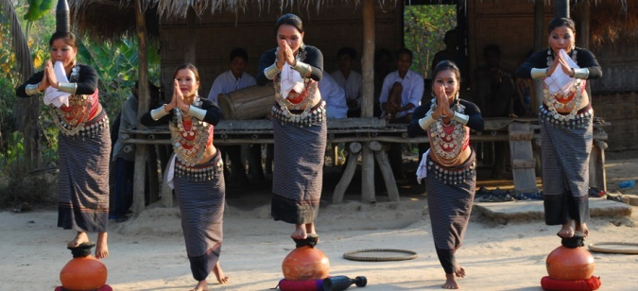
বাড়ির কাজ
ক্ষুদ্র উপজাতি সংস্কৃতি কীভাবে আমাদের সংস্কৃতিকে সমৃদ্ধ করেছে সে সম্পর্কে দশটি বাক্য লিখে নিয়ে আসবে।

Slide 26
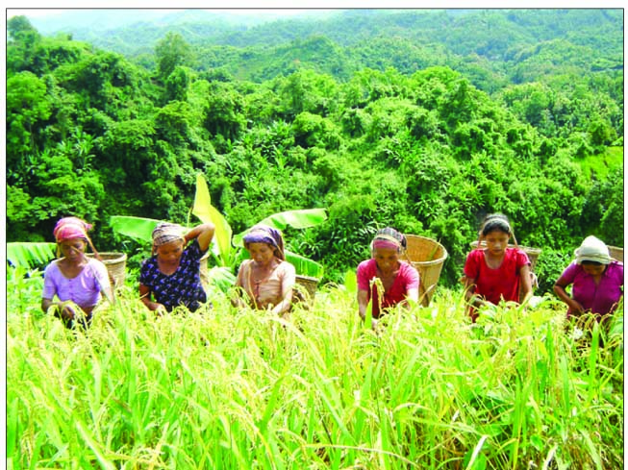
ধন্যবাদ

